Slide 1


HÅLLBARA TRANSPORTER
Transportmedlens påverkan
Hållbara transportmedlen
Klimatkompensering
Frågor eller tankar sedan sist?
Notes:
Instruktion till cirkelledaren:
Inled med att välkomna deltagarna till dagens studiecirkelträff om hållbara transporter.
Berätta att syfte med dagens studiecirkel bland annat är att lära oss mer om hållbara transportmedel, utsläpp av växthusgaser, öka kunskapen om hur våra resvanor och val av transportmedel påverkar klimatet – och hur vi tillsammans kan bidra till en mer hållbar framtid.
Gå igenom upplägget för dagen (exempelvis start- och sluttid samt säg ungefär när en fikapaus är planerad).
Ge en översikt av hur träffen kommer att gå till (t.ex. att ni kommer att diskutera olika frågor, titta på filmmaterial, göra övningar).
Informera deltagarna om att de även kommer att få en länk till presentationen skickad till sig efter träffen, så att deltagarna kan ta del av materialet i lugn och ro i efterhand.
Uppmuntra gruppen att delta i samtalen. Påminn om att man inte behöver vara expert på ämnet – alla perspektiv är värdefulla och tillsammans skapar vi en givande diskussion. Allas bidrag är välkomna!
Om detta inte är första träffen: Fråga om det är något från föregående studiecirkelträff som deltagarna funderat över, vill följa upp, eller som behöver redas ut innan dagens ämne tar vid. Försök i så fall gemensamt svara eller reflektera kring det som eventuellt kommit upp.

Slide 2


De globala målen
Notes:
Instruktion till cirkelledaren:
Vid behov (t.ex. om det var ett tag sedan sist gruppen hade cirkelträff om hållbarhet):
1. Påminn gruppen kort om Agenda 2030 och de globala målen. Du kan utgå från talpunkterna nedanför.
Talpunkter:
Hållbara Seniorer är ett studiecirkelmaterial som utgår från Agenda 2030 och de globala målen.
De globala målen utgör världens länders gemensamma plan för hur vi tillsammans skapar en bättre och mer hållbar värld för alla.
Här är en bild som ger en översikt över alla 17 mål. Flera av målen diskuteras genom studiecirkelmaterialet.
Idag kommer vi diskutera mål 9 och 11: Hållbar industri, innovationer och infrastruktur och hållbara städer och samhällen.
Hållbart transporter påverkar flera mål i Agenda 2030. Genom hållbara transporter kan vi bidra till flera av de globala målen – både direkt och indirekt.
Bild: Globalamalen.se

Slide 3


Mål 9: Hållbar industri, innovationer och infrastruktur
Handlar om att utveckla hållbara, pålitliga och inkluderande transportsystem som minskar miljöpåverkan och bidrar till en jämlik resursanvändning.
Mer om mål 9
Notes:
Instruktion till cirkelledaren:
Läs texten på powerpoint-bilden högt.
Läs detta som tillägg: "Genom att bygga motståndskraftig infrastruktur, främja hållbar industrialisering och uppmuntra innovation."
Valbart: Om gruppen vill veta mer om mål 9 i de globala målen, Agenda 2030, klicka på länken "Mer om mål 9"
Valbart: Ta stöd av samtalsfrågan här nedanför eller kom på egna.
Förslag samtalsfråga:
Vad vet vi i gruppen om hållbara transporter?

Slide 4

Mål 11: Hållbara städer och samhällen
Handlar om att stadsplaneringen behöver vara inkluderande och innovativ för att göra städerna säkra och hållbara för framtiden.
Mer om mål 11
Notes:
Instruktion till cirkelledaren:
Läs texten på powerpoint-bilden högt.
Läs detta som tillägg: "Genom att planera och utveckla städer och bosättningar så att de blir inkluderande, säkra, motståndskraftiga och hållbara för alla invånare."
Valbart: Om gruppen vill veta mer om mål 11 i de globala målen, Agenda 2030, klicka på länken "Mer om mål 11"
Valbart: Ta stöd av samtalsfrågan här nedanför eller kom på egna.
Förslag samtalsfråga:
Vad är vi i gruppen intresserade av att veta mer om hållbara städer och samhällen?

Slide 5
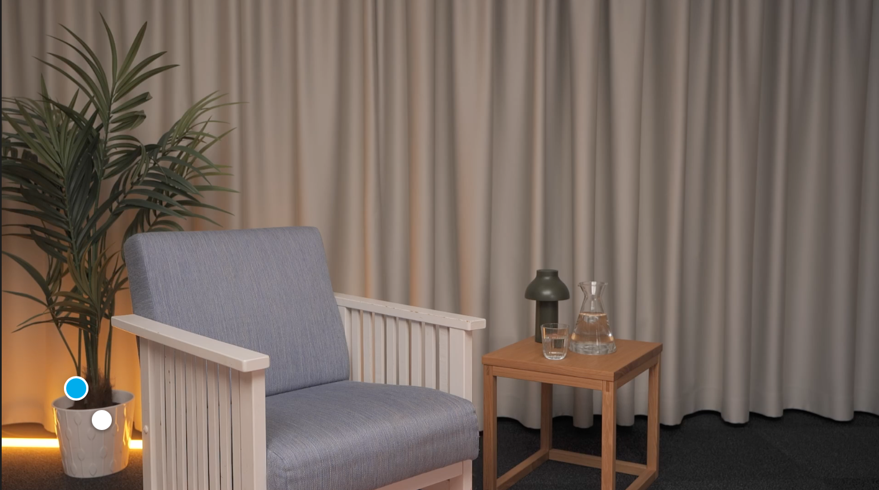
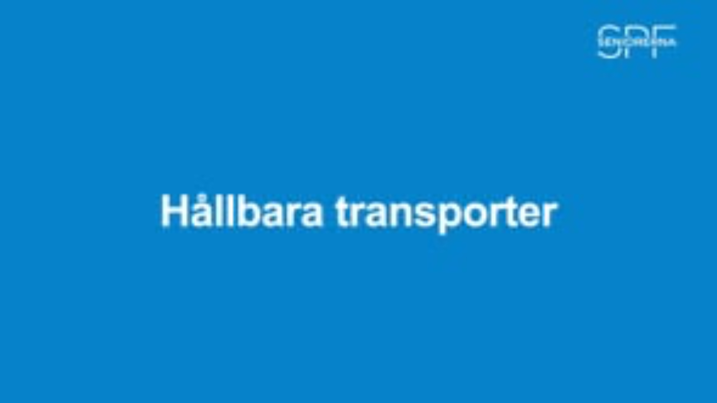

Notes:
Instruktion till cirkelledaren:
Berätta för gruppen att ni ska titta på en informationsfilm om transporter.
Filmen är cirka 4,5 minuter och har undertextning som du slår på genom att trycka på ”cc” i filmens menyrad.
Efter filmen kan gruppen prata utifrån de samtalsfrågorna som finns här nedan. Du kan komma på egna samtalsfrågor om du hellre vill det.
Klicka på spel-knappen för att spela filmen. Observera att det kan ta några sekunder innan filmen är redo att börja spela efter att du tryck på ”spela”.
Förslag på samtalsfrågor efter filmen:
Var det något i filmen som var nytt för er?
Var det något i filmen som du inte förstått tidigare?

Slide 6
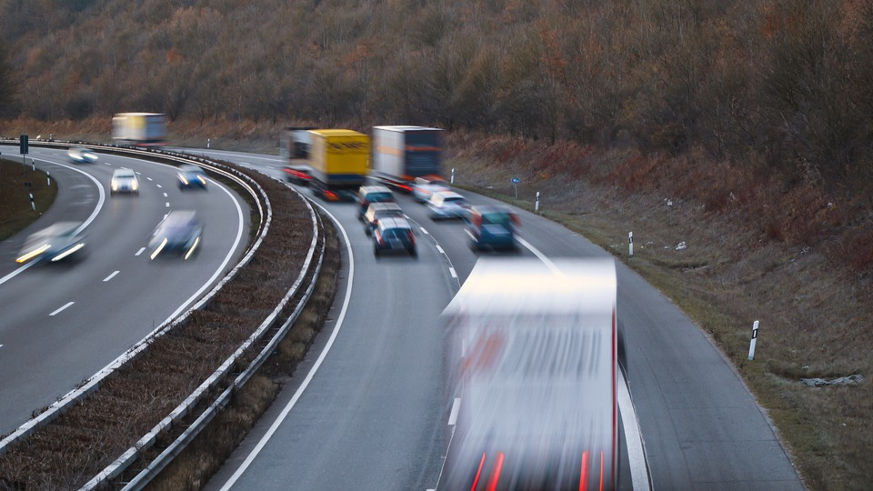
Transporter och klimatpåverkan
Transport av personer och varor inom Sverige står för en fjärdedel av Sveriges energianvändning.
Miljöproblem som hälsofarlig luft, buller och övergödning.
Förbränning av fossila bränslen = största bidraget till klimatförändringar i Sverige och världen.
Notes:
Instruktion till cirkelledaren:
Börja med att berätta kort om hur transporter bidrar till ett flertal miljöproblem. Utgå från talpunkterna nedanför.
Talpunkter:
Transporter är en grundläggande del av vårt samhälle – de binder samman människor, möjliggör handel och ger oss friheten att röra oss. Men de står också för en betydande klimatpåverkan.
Transport av personer och varor inom Sverige står i dag för en fjärdedel av Sveriges energianvändning. Vägtrafiken utgör den största delen av energianvändningen för transporter (90 procent) och av den står personbilarna för över 60 procent.
Trafiken bidrar till ett flertal miljöproblem, bland annat hälsofarlig luft, buller, övergödning och försurning. Till det kommer problem från asfalterade ytor, intrång i naturen, att barriärer skapas i landskapet, olyckor och trängsel i våra städer.
Förbränning av fossila bränslen står för det största bidraget till klimatförändringarna både i Sverige och i övriga världen.
Bild: Chalmers tekniska högskola

Slide 7
Utsläpp av växthusgaser från inrikes transporter
I Sverige kommer nästan 30 % av de totala utsläppen av växthusgaser från inrikes transporter.
Inkluderar vi utrikesflyg och sjöfart växer siffran ytterligare.
Transportsektorn spelar därför en nyckelroll i omställningen till ett mer hållbart samhälle.
Utsläpp
Notes:
Instruktion till cirkelledaren:
Berätta kort om utsläpp av växthusgaser från inrikes transporter. Utgå från talpunkterna nedanför.
Talpunkter:
I Sverige kommer nästan 30 % av de totala utsläppen av växthusgaser från inrikes transporter. Utsläppen från transportsektor uppgick till cirka 16,9 miljoner ton koldioxidekvivalenter (CO₂e) för år 2024, enligt Naturvårdsverket.
När vi inkluderar utrikes flyg och sjöfart växer siffran ytterligare. Det är tydligt att transportsektorn spelar en nyckelroll i omställningen till ett mer hållbart samhälle.
Klicka på ”Utsläpp” i bild för att titta närmare på grafen över utsläpp av växthusgaser (från inrikes transporter 1990-2024).

Slide 8
Samtalsfråga
Nästan 30 % av Sveriges utsläpp av växthusgaser kommer från inrikes transporter. Vilka förändringar har vi i gruppen sett inom transporter under vår livstid? Vilka av dessa förändringar tror vi har påverkat utsläppen särskilt mycket?
Notes:
Instruktion till cirkelledaren:
Ta stöd av samtalsfrågan i bild eller kom på egna.
Förslag på samtalsfråga:
Nästan 30 % av Sveriges utsläpp av växthusgaser kommer som nämnt från inrikes transporter. Vilka förändringar har vi i gruppen sett inom transporter under vår livstid? Vilka av dessa förändringar tror vi har påverkat utsläppen särskilt mycket?

Slide 9






9,35 miljoner ton
0,64 miljoner ton
utrikes 8,08 miljoner ton
6,23 miljoner ton
0,19 miljoner ton
utrikes 1 miljoner ton
0,19 miljoner ton
0,05 miljoner ton
Notes:
Instruktion till cirkelledaren:
Börja med att berätta kort om eldrivna fordon. Utgå från talpunkterna nedanför.
Talpunkter:
Sedan 1990 har utsläppen minskat med 13 procent. Huvuddelen, 94 procent, av växthusgasutsläppen kommer från vägtrafiken, där utsläpp från personbilar dominerar.
Privatbilismen står alltså för den största delen av utsläppen av växthusgaser från transportsektorn.
Det innebär samtidigt att de av oss som använder personbilar kan göra stor skillnad och vara med och påverka genom de val vi gör.

Slide 10



Transporter och klimatpåverkan
Trafikarbetet
Energianvändningen per kilometer
Andelen fossila bränslen
Notes:
Instruktion till cirkelledaren:
Berätta kort om de tre faktorerna som bestämmer klimatpåverkan från vägtransporter. Utgå från talpunkterna nedanför.
Talpunkter:
Det är tre faktorer som bestämmer klimatpåverkan från vägtransporter är:
Trafikarbetet – hur mycket vi kör med våra fordon.
Energianvändningen per kilometer – hur mycket bränsle fordonen förbrukar per kilometer.
Andelen fossila bränslen – mängden fossil bensin och diesel i förhållande till förnybar energi.
Säg detta som tillägg:
Hur mycket energi ett fordon använder per kilometer beror på hur bränsleeffektiv motorn är. Men bränsleförbrukningen påverkas också av fordonets vikt, körsättet, hur vägarna är utformade och om man håller hastighetsgränserna.
Genom att utforska olika drivmedel, tekniska lösningar och beteendeförändringar får vi verktyg att fatta mer medvetna beslut i vardagen.

Slide 11
Samtalsfråga
Sänkt reduktionsplikt leder till att utsläppen ökar. Hur tycker ni att vi ska tänka kring sådana beslut, där ekonomiska fördelar ställs mot miljöpåverkan?
Notes:
Instruktion till cirkelledaren:
Berätta först kort om reduktionsplikten. Utgå från talpunkterna nedanför.
Talpunkter:
Reduktionsplikten är ett politiskt verktyg vars mål är att minska utsläppen av växthusgaser från diesel och bensin. Det sker genom inblandning av förnybara drivmedel eller genom användning av utsläppsminskningskrediter från försäljning av fossilfri el från publika laddningsstationer för elfordon.
Från 1 januari 2024 sänktes reduktionsplikten för bensin och diesel från 7,8 procent respektive 30,5 procent, till 6 procent för både bensin och diesel. Utsläppen kommer därför att öka.
Ta stöd av samtalsfrågan i bild eller kom på egna.
Förslag på samtalsfråga:
Sänkt reduktionsplikt leder till att utsläppen ökar. Hur tycker ni att vi ska tänka kring sådana beslut, där ekonomiska fördelar ställs mot miljöpåverkan?

Slide 12
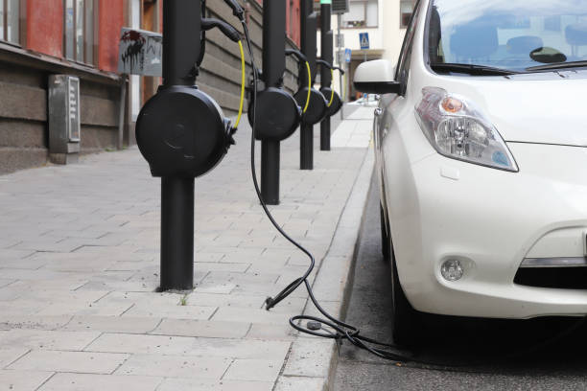
Elbilar
Redan på 1800-talet experimenterade människor med elektriska bilar.
Elbilar drivs enbart av el och laddar sitt batteri från elnätet.
Notes:
Instruktion till cirkelledaren:
Börja med att berätta kort om eldrivna fordon. Utgå från talpunkterna nedanför.
Talpunkter:
Vår biltrafik måste minska med 30 procent om vi ska nå Sveriges klimatmål för transportsektorn till 2030 – även med en ambitiös omställning mot eldrift och inblandning av biodrivmedel i bensin och diesel. Det betyder att vi måste använda andra sätt att ta oss fram, som kollektivtrafik och cykel.
De bilar som vi använder behöver dessutom gå mot mindre och energieffektivare fordon som drivs med el och hållbara och förnybara drivmedel. Det allra bästa är alltid att inte köpa en bil, utan att hyra, dela eller ”bilpoola” när du behöver.
Redan på 1800-talet experimenterade människor med elektriska bilar, och vem som uppfann den elektriska bilen är omdiskuterat. Först på 2000-talet lyckades man börja tillverka elbilar med tillräcklig prestanda för att vara gångbara alternativ på motorvägar.
Elfordon är ett samlingsbegrepp för fordon som på något sätt kan drivas med en eller flera elmotorer.
Elbilar drivs enbart av el och laddar sitt batteri från elnätet.
En storskalig övergång till elbilar skulle innebära stor miljönytta med hänsyn till minskad luftförorening i stadsområden. Samtidigt riskerar den låga marginalkostnaden för elbilsanvändning att bidra till ökade bilresor och mer trängsel.

Slide 13
Fördelar:
Nackdelar:
Lägre utsläpp under körning.
Lägre driftskostnad.
Billigare att köra.
Minskat beroende av fossila bränslen.
Tystare drift.
Batteriproduktionens miljöpåverkan.
Räckvidd och tillgång till laddningsstationer.
Högre inköpspris.
Notes:
Instruktion till cirkelledaren:
Ge exempel på för- och nackdelar med elfordon. Utgå från talpunkterna nedanför.
Talpunkter:
Fördelar med elfordon är till exempel:
Lägre utsläpp under körning: Elfordon släpper inte ut några avgaser som koldioxid eller kväveoxider när de körs. Detta bidrar till bättre luftkvalitet i städer och på landsbygden.
Lägre driftskostnad: El är generellt billigare per mil än bensin eller diesel. Dessutom är servicekostnaderna ofta lägre eftersom elfordon har färre rörliga delar än bilar med förbränningsmotor.
Billigare att köra: Elbilen är mycket billigare att köra än bensin- och dieselbilar, och den kostar mindre i skatt.
Minskat beroende av fossila bränslen: Genom att använda el, som i Sverige till stor del produceras från förnybara källor som vatten- och vindkraft, minskar vi vårt beroende av importerad olja.
Tystare drift: Elmotorer är mycket tystare än förbränningsmotorer, vilket minskar buller i stadsmiljöer och förbättrar boendekvaliteten.
Nackdelar med elfordon är till exempel:
Batteriproduktionens miljöpåverkan: Tillverkningen av batterier kräver metaller som litium, kobolt och nickel. Utvinningen av dessa material kan ha en negativ miljöpåverkan, inklusive förorening av mark och vatten.
Räckvidd och tillgång till laddningsstationer: Även om räckvidden ständigt förbättras, kan räckvidden fortfarande vara en utmaning, särskilt vid långa resor. Tillgången till publika laddningsstationer är fortfarande begränsad på vissa platser, vilket kan skapa oro för långresor.
Högre inköpspris: Elfordon är i många fall dyrare att köpa än motsvarande bilar med förbränningsmotor, även om priserna sjunker och statliga subventioner kan minska prisskillnaden.
Elproduktionens ursprung: Elbilens miljöpåverkan beror på hur elen produceras. I länder där elproduktionen domineras av fossila bränslen, som kol, är de totala utsläppen från elfordonet högre än i länder med en stor andel förnybar energi.
Valbart: På nästa powerpoint-bild fördjupande information om livscykelanalys och batteriers miljöpåverkan. Gå vidare till den powerpoint-bilden om gruppen vill fördjupa sig i ämnet. Om inte, klicka vidare till samtalsfrågorna.

Slide 14
Fördjupning om elbilens livscykel och batteriers miljöpåverkan
Livscykelanalys (LCA) är en metod för att bedöma en produkts, tjänsts eller aktivitets miljöpåverkan under hela dess livscykel – från råvaruutvinning till avfallshantering.
Ökad medvetenhet kring hållbar produktion av batterier för elfordon.
Elbilars miljöpåverkan
Notes:
Observera: Valbar powerpoint-bild!
Instruktion till cirkelledaren:
Börja med att berätta kort om vad som ingår i en livscykelanalys. Utgå från talpunkterna nedanför.
Talpunkter:
Det går att göra livscykelanalyser på alla typer av produkter. Till exempel på förpackningar, livsmedel, elektronik, fordon, bränslen, byggnadsmaterial och byggnadsverk – men även på tjänster.
En fullständig livscykelanalys (LCA) omfattar vanligtvis följande faser:
Råvaruutvinning: Hur resurser som metaller, olja eller trä tas från naturen.
Produktion: Energi- och materialförbrukning vid tillverkning.
Distribution: Transport och logistik.
Användning: Hur produkten används och vilken miljöpåverkan det medför.
Avfall/återvinning: Vad som händer när produkten är uttjänt – återvinns den, förbränns eller hamnar på soptippen?
Elbilars batteri och miljöpåverkan:
Elbilarnas batterier blir allt större för att ge längre räckvidd. Men eftersom tillverkningen kräver mycket energi och delvis minskar elbilens klimatfördelar, behöver den bli mer effektiv och ske med så lite fossil el som möjligt.
Batterier innehåller metaller som litium, kobolt och nickel, vars utvinning är både energikrävande och miljöbelastande. Därför är bättre återvinning avgörande.
Ett första steg kan vara att tillverkare tar fram miljövarudeklarationer med data från hela livscykeln.
Klickar på länken om batteriers miljöpåverkan för att titta på en kort (4 minuter) informationsfilm från Svenska miljöinstitutet (IVL). Välj ”undertextning” i spelfältet på filmen för att sätta på filmens textfunktion.

Slide 15
Samtalsfrågor
Många tycker att tystare motorer och mindre avgaser i städerna är en stor fördel med elbilar. Utifrån platsen du bor på – vad är viktigast för dig?
I glesbygd är det vanligt att man måste köra längre sträckor. Vilka andra lösningar än elfordon skulle kunna göra landsbygdens transporter mer hållbara, till exempel genom andra typer av transporter, att använda nya typer av bränslen, eller sätt att minska transporter?
Notes:
Instruktion till cirkelledaren:
Ta stöd av samtalsfrågorna i bild eller kom på egna.
Förslag på samtalsfrågor:
Många tycker att tystare motorer och mindre avgaser i städerna är en stor fördel med elbilar. Utifrån platsen du bor på – vad är viktigast för dig?
I glesbygd är det vanligt att man måste köra längre sträckor. Vilka andra lösningar än elfordon skulle kunna göra landsbygdens transporter mer hållbara, till exempel genom andra typer av transport, att använda nya typer av bränslen, eller sätt att minska transporter?

Slide 16

”Fossilfria” bränslen
Fossilfria bränslen är energikällor som inte kommer från olja, kol eller naturgas.
De bidrar till betydligt lägre utsläpp av växthusgaser.
Omställning och elektrifiering.
Notes:
Instruktion till cirkelledaren:
Börja med att berätta kort om fossilfria bränslen fordon. Utgå från talpunkterna nedanför.
Talpunkter:
Fossilfria bränslen är energikällor som inte kommer från olja, kol eller naturgas. De tillverkas i stället av förnybara råvaror eller med hjälp av el.
Målet är att minska utsläppen av växthusgaser och skapa ett transportsystem som inte bidrar till klimatförändringarna.
Att ställa om till fossilfria transporter betyder att fordon, fartyg, tåg och flyg drivs av sådana bränslen – eller av el – i stället för bensin och diesel.

Slide 17
Bränslen som ger fossilfria transporter
Biodrivmedel – från växter och biologiska restprodukter.
El – effektiv och snabbt växande.
Elektrobränslen – syntetiska bränslen för framtiden.
Notes:
Instruktion till cirkelledaren:
Börja med att berätta kort om fossilfria bränslen och fossilfria transporter. Utgå från talpunkterna nedanför.
Talpunkter:
Här är de viktigaste fossilfria alternativen i dag:
Biodrivmedel tillverkas av biomassa, det vill säga växter eller biologiska restprodukter. När de bränns släpps visserligen koldioxid ut, men den ingår i naturens kretslopp och ökar inte mängden fossil CO₂ i atmosfären på samma sätt som bensin och diesel. → HVO100 (syntetisk diesel): Kan ersätta fossil diesel helt och används i lastbilar, bussar och arbetsmaskiner. Biodiesel (FAME): Tillverkas ofta av rapsolja och används ren eller inblandad i diesel. Biogas: Framställs av matavfall, gödsel och avloppsslam. Vanligt i bussar, sopbilar och taxifordon.
El – effektiv och snabbt växande → El är idag det vanligaste fossilfria alternativet för personbilar och stadsbussar. Elfordon har inga avgasutsläpp och är mycket energieffektiva. Klimatpåverkan beror på hur elen produceras, men i Sverige och Norden är utsläppen generellt låga. Elektrobränslen – syntetiska bränslen för framtiden. Elektrobränslen (e-fuels) skapas genom att binda koldioxid och vätgas som produceras med förnybar el. De kan användas i flyg, sjöfart och tunga transporter där batterier är mindre praktiskt. Tekniken är under utveckling men viktig på sikt.
Senast år 2045 ska Sveriges utsläpp av växthusgaser vara netto noll. Ökad elektrifiering av de regionala godstransporterna kommer att vara en viktig del i arbetet för att nå klimatmålen.
Vad menas med fossilfria transporter?
Transporter räknas som fossilfria när fordonen drivs av el eller bränslen som inte kommer från fossila källor. Det gäller elbilar, elbussar, tåg på el, lastbilar på HVO100, fordon på biogas och framtida flyg på bio- eller elektrobränsle.

Slide 18






Övning: Klimatberäkna dina resvanor!
Klimatberäkna
Notes:
Instruktion till cirkelledaren:
Berätta först kort om att våra resvanor har stor klimatpåverkan men att det finns sätt att klimatkompensera på. Utgå från talpunkterna nedan.
Talpunkter:
Flygresor är en stor källa till utsläpp. Till exempel släpper en tur-och-retur-resa till södra Spanien i genomsnitt ut motsvarande cirka ett ton koldioxidekvivalenter per resenär.
Du kan minska din klimatpåverkan från flygresor genom att resa mindre med flyg, välja ett närmare resmål och välja den resa som har så få mellanlandningar som möjligt.
Att välja tåget eller annan kollektivtrafik är alltid bättre än att resa med en bensin- eller dieseldriven bil.
Ska du åka bil så är det bättre att samåka, välja en elbil eller en bränslesnål bil.
Läs upp instruktioner för övningen här nedanför.
Instruktioner:
I helgrupp eller i mindre grupper (om ni har tillgång till flera datorer eller smarttelefoner):
Beräkna utsläpp av växthusgaser för 1-3 av resmålen från listan nedan.
Välj först färdsätt och boende för att gå vidare i beräkningen.
Klicka sedan på staplarna för att per delsträcka ändra inställningar för bland annat bilstorlek eller typ av flyg och för att få mer information om resans utsläpp. Staplarna visar utsläpp av koldioxid per person.
Jämför resultatet med andra trafikslag i beräkningsverktyget.
Lista med förslag på resmål:
2 personer reser tur-och-retur från Göteborg till Málaga, Spanien och bor 7 nätter.
Testa olika färdmedel och drivmedel samt boenden.
4 personer reser tur-och-retur från Umeå till Rhodos, stannar 4 nätter.
Testa olika färdmedel och drivmedel samt boenden.
4 personer reser tur-och-retur från Kiruna till Helsingborg och bor 10 nätter.
Testa olika färdmedel och drivmedel samt boenden.
6 personer reser tur-och-retur från Norrköping till Toscana, Italien och bor 9 nätter.
Testa olika färdmedel och drivmedel samt boenden.
1 person reser tur-och-retur från Stockholm till San Jose, Kalifornien, USA och bor 7 nätter.
Testa olika drivmedel för flygresan samt olika boenden.
2 personer reser enkelresa från Umeå till Oslo, Norge och bor 4 nätter.
Testa olika färdmedel och drivmedel.
5 personer tur-och-retur från Borlänge till Phuket, Thailand och bor 15 nätter.
Testa olika färdmedel och drivmedel samt boenden
1 person reser enkelresa från Norrköping till Berlin, Tyskland och bor 3 nätter.
Testa olika färdmedel och drivmedel.
2 personer reser tur-och-retur från Luleå till Edinburgh, Skottland och bor 11 nätter.
Testa olika färdmedel och drivmedel samt boenden.
4 personer reser tur-och-retur från Ronneby till Las Palmas de Gran Canaria, Spanien och bor 8 nätter.
Testa olika färdmedel och drivmedel samt boenden.
2 personer reser tur-och-retur från Malmö till Rotterdam, Nederländerna och bor 20 nätter.
Testa olika färdmedel och drivmedel samt boenden.
1 person reser tur-och-retur från Bromma till Överkalix och bo 4 nätter.
Testa olika färdmedel och drivmedel samt boenden.
8 personer reser tur-och-retur från Helsingborg till Malta och bor 7 nätter.
Testa olika färdmedel och drivmedel samt boenden.
2 personer reser enkelresa Jönköping till Paris, Frankrike och bor 2 nätter.
Testa olika färdmedel och drivmedel.
3 personer reser tur-och-retur från Sundsvall till Lanzarote, Spanien och bor 3 nätter.
Testa olika färdmedel och drivmedel samt boenden.
1 person reser enkelresa från Visby till Reykjavik, Island och bor 12 nätter.
Testa olika färdmedel och drivmedel.

Slide 19
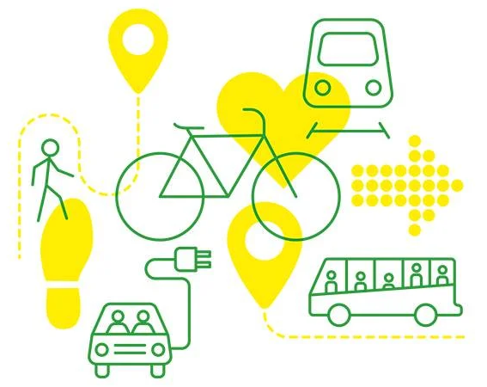
Vad kan vi göra?
Cykla eller gå
Välj buss eller tåg
Mindre åkande med fossildriven bil
Byta till bränslesnålare bil
Byta till fossilfri bil (el, biogas)
Notes:
Instruktion till cirkelledaren:
Börja med att läsa listan över tipsen på hur våra transporter kan bli mer hållbara.
Vi bör effektivisera bort trafik till exempel genom bättre samhällsplanering med mer närhet, föra över trafik till mer energieffektiva trafikslag till exempel från lastbil till järnväg och förbättra drivmedlen till exempel från bensin till el.
Läs detta som tillägg:
Energieffektivisera: Det går också att energieffektivisera transporterna, till exempel genom att ha mindre bilar, bilar med mer bränslesnåla motorer och genom att övergå till elbilar. Elbilar kräver nämligen betydligt mindre energi än exempelvis bensinbilar, eftersom en stor del av bensinen blir värme istället för rörelse. Ett annat sätt är att fylla upp bilar, bussar och tåg med fler passagerare så minskar utsläppen per person som åker. I varje svensk bil åker i genomsnitt 1,1 person, vilket är slöseri eftersom det går åt i stort sett lika mycket bränsle som när bilen är fullsatt.
Undvik onödiga transporter: Flyget är en riktig energitjuv, med stora utsläpp av växthusgaser. En enda Thailandsresa ger närmare 2,5 ton koldioxidekvivalenter per person vilket är mer än vad varje person får släppa ut på ett helt år om vi ska nå klimatmålen. Därför är det värt att fundera på om det går att ta tåg, cykel eller buss på semestern, eller att semestra närmare hemmet.
Byta bränsle – vilket bränsle är bäst för miljön?
De flesta av dagens bilar får sin energi ifrån fossila bränslen som bensin eller diesel, som ger höga utsläpp av koldioxid. Flygplan drivs med fossilt bränsle som ger en omfattande klimatpåverkan. Den blir ofta extra kraftig eftersom utsläppen sker på hög höjd, det kallas höghöjdseffekt. Transporter skadar miljön mindre om bränslet kan gå från fossilt till förnybart, exempelvis genom att byta från fossilbil till elbil.
Varutransporter: Att handla varor och mat som producerats lokalt minskar behovet av transporter. Det är bra eftersom det är slöseri med energi att köra varor fram och tillbaks mellan regioner och länder i onödan. Samtidigt är transporten ofta bara en liten del av en produkts totala miljöpåverkan. Det beror på att det trots allt är mycket mer energieffektivt att frakta många saker samtidigt. Därför är det många gånger viktigare att fundera över valet av produkter, och hur de är producerade, än hur långt de har färdats.
Bild: Haninge kommun

Slide 20
Samtalsfrågor
Vad ser du som de största utmaningarna med att göra transporter mer hållbara i den egna kommunen?
Hur kan stadsplanering bidra till minskat bilåkande?
Hur ser det ut där du bor? Vad anser du att politikerna kan förbättra?
Notes:
Instruktion till cirkelledaren:
Ta stöd av samtalsfrågorna i bild eller kom på egna.
Förslag på samtalsfrågor:
Vad ser du som de största utmaningarna med att göra transporter mer hållbara i den egna kommunen?
Hur kan stadsplanering bidra till minskat bilåkande?
Hur ser det ut där du bor? Vad anser du att politikerna kan förbättra?

Slide 21
Sammanfattning
Transportmedlens påverkan
Hållbara transportmedlen
Klimatkompensering och testat att klimatberäkna våra resvanor
Notes:
Instruktion till cirkelledaren:
Sammanfatta modulen tillsammans med gruppen.
Om tid finns, ställ frågan vad deltagarna tyckte var särskilt intressant.

Slide 22
Nästa gång
Tema
Frivillig förberedelse
Notes:
Instruktion till cirkelledaren:
Om du vet vilken modul ni ska göra nästa gång kan du kort berätta om det temat. Se listan nedanför.
Lista över övriga moduler:
Social hållbarhet
Hållbar städning
Hållbar hälsa
Hållbart ätande
Hållbart vatten
Hållbart klimat
Hållbar energi
Hållbara textilier och konsumtion
Valbart: Säg att deltagarna inför nästa gång kan fundera på om det finns något aktuellt gruppen kan prata om kopplat till nästa tema. Det kan till exempel vara något någon läst i tidningen, hört om på radio, diskuterat med en vän, funderat på eller upptäckt på annat sätt.

Slide 23

För dig som vill lära dig mer!
Klicka på länkarna nedanför:
Vanliga frågor om bilar, klimat och miljö
Data och statistik inom klimatområdet
Mer om hur drivmedel påverkar klimatet
Så flyger vi i framtiden
Notes:
Instruktion till cirkelledaren:
Informera gruppen om fördjupningen på den här sidan. Utgå från talpunkterna nedanför.
Talpunkter:
Som jag nämnde i början av träffen kommer ni få den här presentationen skickad till er, så att ni på egen hand kan lära er mer om det ni är intresserade av kring hållbara transporter.
Här på den sista powerpoint-bilden i presentationen hittar ni länkar till hemsidor och annat kopplat till det vi pratat om idag.
Ni klickar på länkarna på den här powerpoint-bilden, men ni kan gärna också klicka på de länkar som finns med i de övriga powerpoint-bilderna, för att ta del av mer om ämnet.

